Slide 1


ФГОС
в начальной школе:
требования к современному уроку
в условиях введения ФГОС
нового поколения

Slide 2

нормы и требования, определяющие обязательный минимум содержания образовательных программ, максимальный объём учебной нагрузки, уровень подготовки выпускников, а также основные требования к обеспечению процесса образования.

Slide 3


НОВАЯ ЦЕЛЬ ОБРАЗОВАНИЯ
НОВОЕ СОДЕРЖАНИЕ ОБРАЗОВАНИЯ
НОВЫЕ СРЕДСТВА ОБУЧЕНИЯ
ФГОС
НОВЫЕ ТЕХНОЛОГИИ ОБУЧЕНИЯ
НОВОЕ ЦЕЛЕПОЛАГАНИЕ ДЛЯ УЧАЩИХСЯ И УЧИТЕЛЯ
НОВЫЕ ТРЕБОВАНИЯ К ПОДГОТОВКЕ УЧИТЕЛЯ

Slide 4
Нужно, чтобы дети,
по возможности,
учились самостоятельно, а учитель
руководил этим самостоятельным
процессом и давал для
него материал.
К.Д. Ушинский

Slide 5
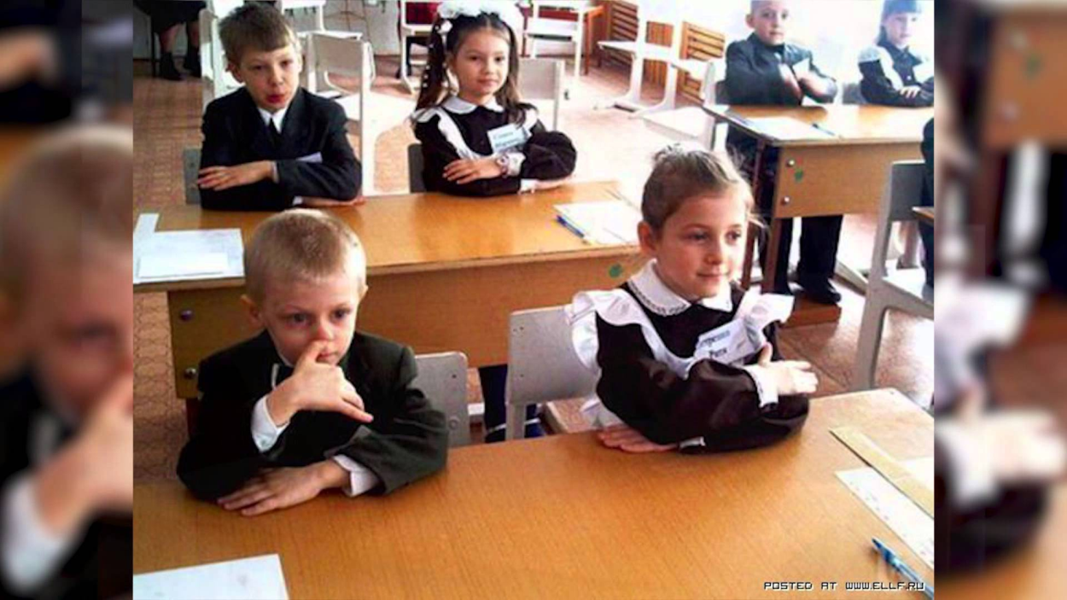

УРОК

Slide 6
Для учителя урок :
единица времени
основная форма учебного процесса
«логически законченный, целостный, ограниченный определенными рамками времени отрезок учебно-воспитательного процесса».
«момент истины»
и еще множество определений, строгих и образных, шутливых и научных в зависимости от индивидуальных особенностей тех, кто отвечает на этот вопрос.

Slide 7

Требования
к современному уроку
Самостоятельная работа учащихся на всех этапах урока
Учитель выступает в роли организатора, а не информатора
Обязательная рефлексия учащихся на уроке
Высокая степень речевой активности учащихся

Slide 8
Типы уроков

Slide 9


Slide 10
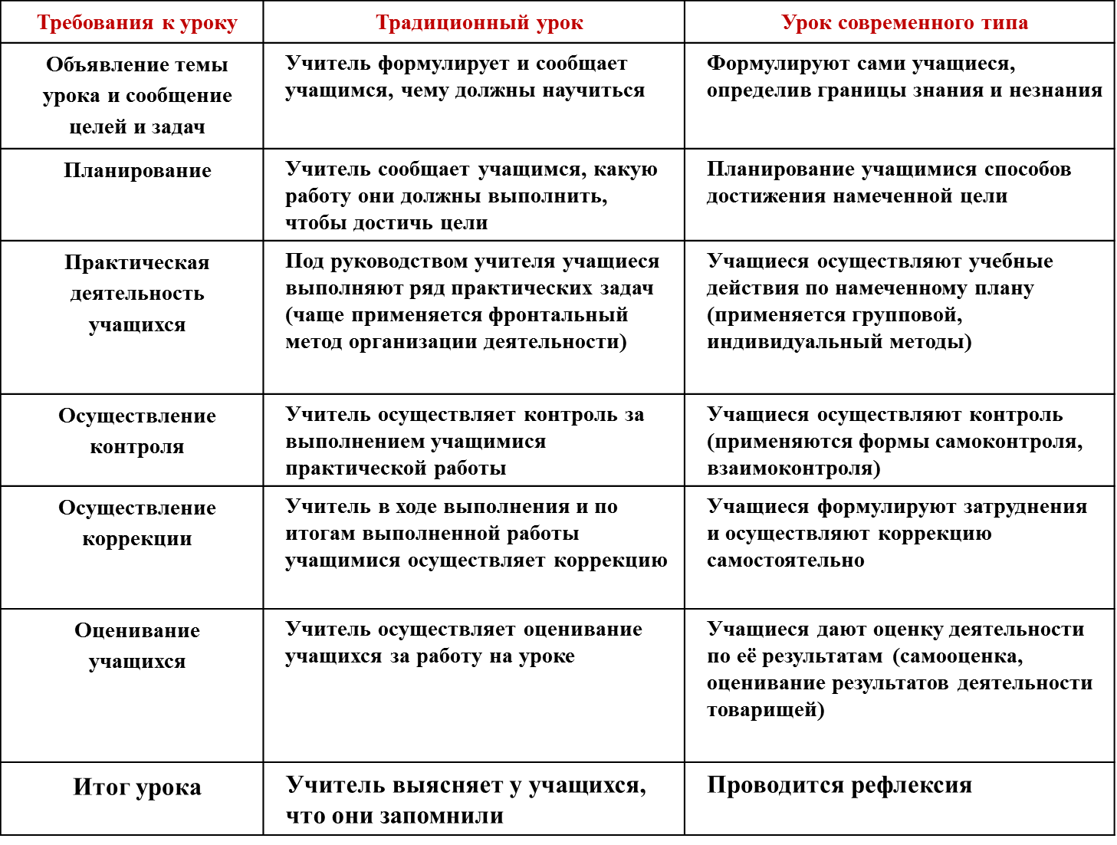

Slide 11
Структурные элементы урока
Мобилизующий этап – включение учащихся в активную интеллектуальную деятельность.
Целеполагание – формулирование учащимися целей урока по схеме: вспомнить – узнать – научиться.
Момент осознания недостаточности имеющихся знаний.
Коммуникация.
Взаимопроверка и взаимоконтроль.
Рефлексия – осознание учеником и воспроизведение в речи того, что нового он узнал и чему научился.

Slide 12
Деятельность ученика
Мобилизующий этап:
1. выполняя предложенные учителем задания частично поискового характера, определяет тему урока;
2. пользуясь опорной схемой, формулирует цели урока, создаёт установку на их реализацию;
3. актуализирует имеющиеся знания, применяя их в практической деятельности

Slide 13
Деятельность ученика
Этап овладения новыми знаниями:
1. формулирует задания к упражнениям;
2. выполняет упражнения, комментируя и поясняя свои действия;
3. формулирует новое правило на основе анализа предложенного учителем материала

Slide 14
Деятельность ученика
Рефлексия:
1. вспоминает ход урока;
2. анализирует свою деятельность или деятельность товарищей;
3. формулирует свои впечатления

Slide 15
Требования к заданиям на уроке
Повышенный уровень сложности, проблемный и поисковый характер
Задания должны предполагать необходимость комплексного применения знаний из нескольких разделов предмета

Slide 16

Информационные и коммуникативные технологии (коммуникация – общение)
Технология, основанная на создании учебной ситуации (решение задач, практически значимых для изучения окружающего мира)
Технология, основанная на реализации проектной деятельности
Технология, основанная на уровневой дифференциации обучения
Технология деятельностного метода

Slide 17
Современный урок - это
- урок с использованием техники (компьютер, диапроектор, интерактивная доска…..).
- урок, на котором осуществляется индивидуальный подход каждому ученику.
- урок , содержащий разные виды деятельности.
- урок , на котором ученику должно быть комфортно.
- урок, на котором деятельность должна стимулировать развитие познавательной активности ученика.
- современный урок развивает у детей креативное мышление.
- современный урок воспитывает думающего ученика-интеллектуала.
- урок предполагает сотрудничество, взаимопонимание, атмосферу радости и увлеченности.

Slide 18
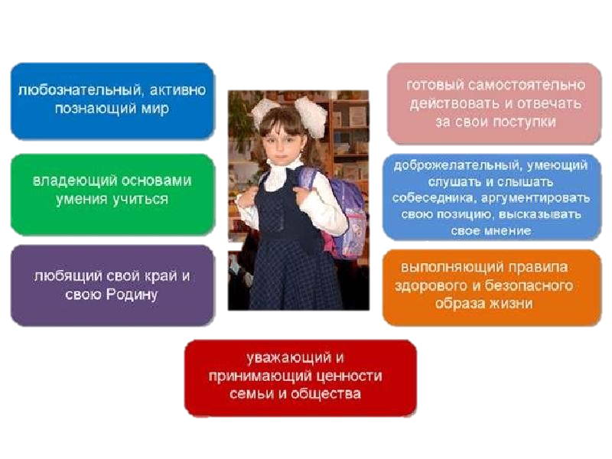
Портрет выпускника начальной школы

Slide 19

СПАСИБО ЗА ВНИМАНИЕ!
ИНТЕРЕСНЫХ УРОКОВ!

